Slide 1
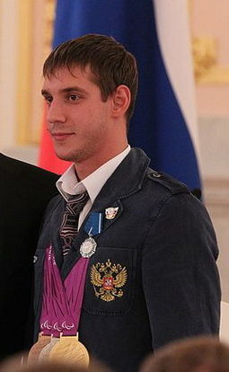
Константин Сергеевич Лисенков
Российский спортсмен, обладатель полного комплекта наград Летних Паралимпийских игр 2008 года, чемпион Европы 2006 года, многократный чемпион России по плаванию.

Slide 2
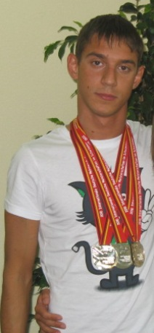
Родился 22 июня 1989г в городе Энгельсе.
Родился без берцовых костей в обеих ногах и лишился их ниже колена в 11 месяцев.
В 7 лет Константина мама привела в бассейн Энгельса - заниматься оздоровительным плаванием. Потом попал на глаза Елене Эдуардовне Ефремовой, которая стала заниматься серьезно. Поначалу специализации не было – плавал разными стилями. Потом пошел результат на спине – и акцент был сделан на ней.

Slide 3
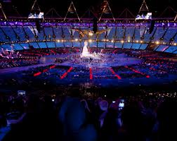

Пекин 2008 церемония открытия и закрытия паралимпийских игр

Slide 4
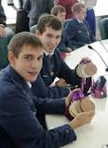
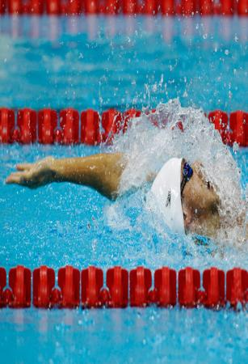
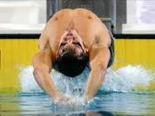

Распорядок дня такой: в шесть утра встаю, в семь — тренировка, где-то до десяти, потом отдых и снова тренировка. Тренируюсь ежедневно, кроме воскресенья. В среду и субботу — по одной, во все остальные — по две.

Slide 5
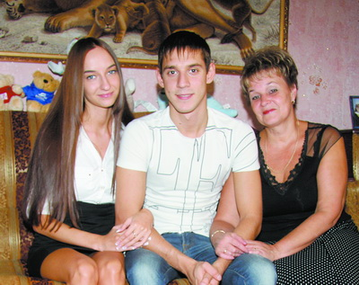
ГЛАВНЫЕ БОЛЕЛЬЩИКИ
Невеста Ксения и мама Марианна Геннадьевна

Slide 6
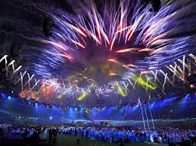
Лондон 2012 церемония открытия паралимпийских игр

Slide 7
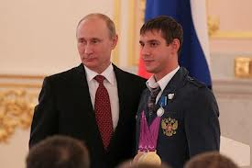
«…Из Пекина я прилетел — нас поздравлял Дмитрий Медведев. И я тогда еще себе традицию завел. Я тогда Медведеву дал золотую медаль, чтобы он расписался на ленточке, а сейчас Путину. И он расписался. Теперь у меня две золотые медали с разных Паралимпиад и росписью двух президентов….»
Константин Лисенков, чемпион Паралимпиады-2012,

Slide 8
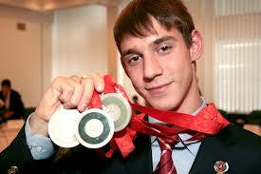
НАГРАДЫ
Орден Почёта (10 сентября 2012 года) — за большой вклад в развитие физической культуры и спорта, высокие спортивные достижения на XIV Паралимпийских летних играх 2012 года в городе Лондоне (Великобритания).
Орден Дружбы (30 сентября 2009 года) — за большой вклад в развитие физической культуры и спорта, высокие спортивные достижения на XIII Паралимпийских играх 2008 года в Пекине.

Slide 9
Спортивные достижения
Летние Паралимпийские игры 2012 года:
Плавание. Мужчины, 100 м на спине — Золото
(4 сентября 2012 года)
Плавание. Мужчины, 4×100 м вольным стилем — Бронза
Плавание. Мужчины, 100 м вольным стилем — Бронза
Летние Паралимпийские игры 2008 года:
Плавание. Мужчины 100 метров вольным стилем — Серебро (8 сентября 2008 года)
Плавание. Мужчины 100 метров плавание на спине — Золото (10 сентября 2008 года)
Плавание. Мужчины 50 метров вольным стилем — Бронза
Кубок Европы по плаванию
2006 год, Чехия — Золото
2007 год, Чехия — Серебро

Slide 10
Спортивные награды
Паралимпийские игры
Золото Пекин 2008 100 м. на спине
Серебро Пекин 2008 100 м. вольным стилем
Бронза Пекин 2008 50 м. вольным стилем
Бронза Лондон 2012 эстафета 4х100 м вольным стилем
Золото Лондон 2012 100 м на спине
Бронза Лондон 2012 100 м вольным стилем

Slide 11
Константин Сергеевич Лисенков
Ну и у кого ограниченные возможности?

